Slide 1
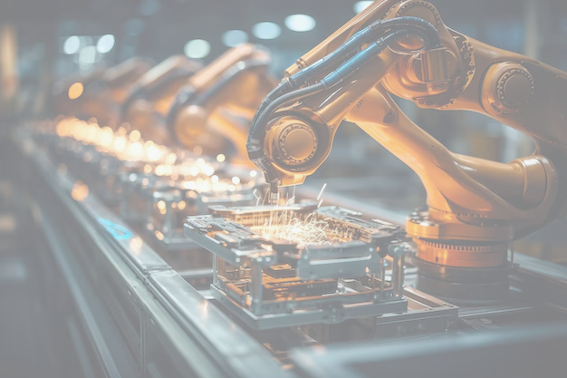


RASTREABILIDADE DE BOMBAS DE CALOR COM ROBÔ
TURMA P4 - TRABALHO 5

Slide 2
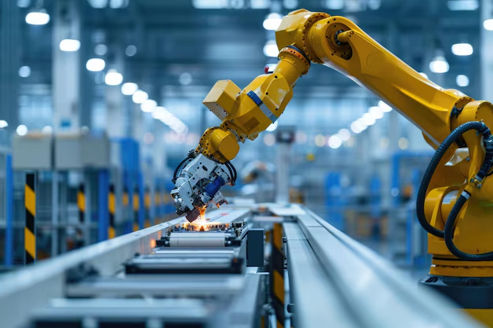





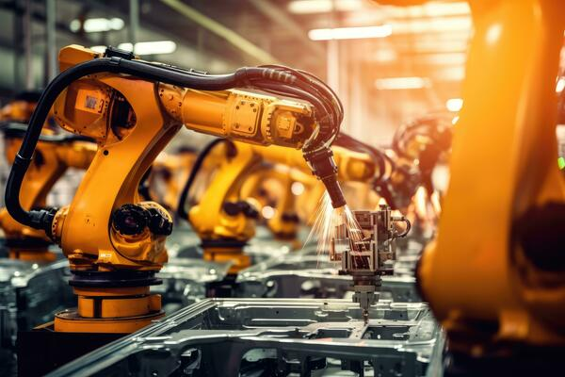
APRESENTAÇÃO DE EQUIPA
Beatriz Magalhães
Edward Silva
bea.mag@ua.pt
edward.silva@ua.pt
José Duarte
josemduarte@ua.pt

Slide 3
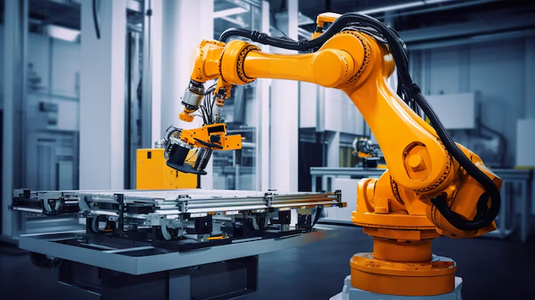
CONTEÚDO
01
02
03
04
Apresentação da equipa
Introdução ao projeto
Sistema atual de deteção de fugas
Remoção da peça
05
06
07
08
Comunicação de dados
Linha de produção
Processamento de dados
Visualização

Slide 4
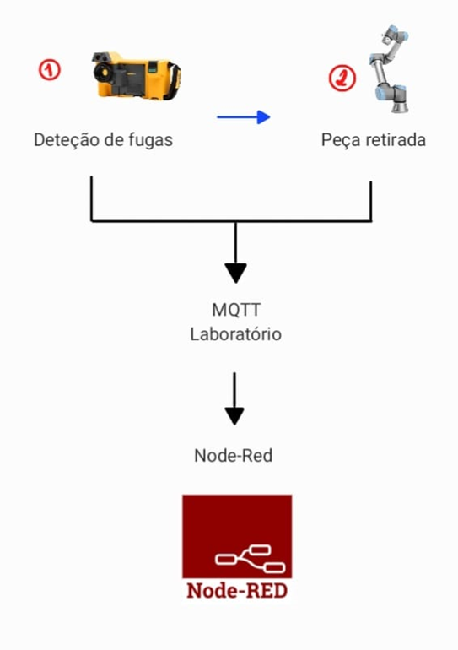
INTRODUÇÃO AO PROJETO
Este projeto teve como objetivo detetar defeitos em bombas de calor, numa linha de produção. Para isso foi usada a lógica apresentada na imagem

Slide 5
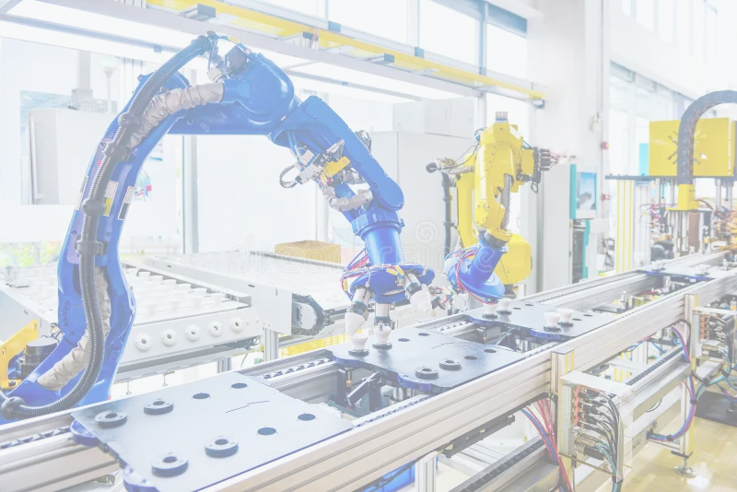
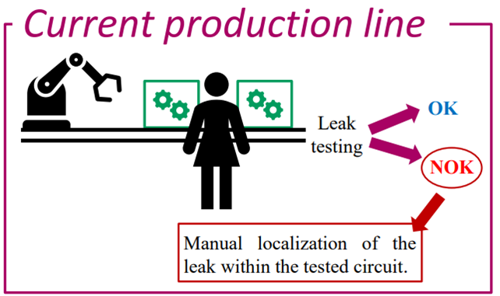
SISTEMA ATUAL DE DETEÇÃO DE FUGAS
01
Um tubo proveniente de um regulador de pressão é inserido no produto, de modo a pressurizá-lo.
02
O fornecimento de ar é desligado e a pressão é verificada através de um dispositivo ATEQ.
03
Se a pressão se mantiver constante, não há fuga, se a pressão diminuir, existe uma fuga.

Slide 6
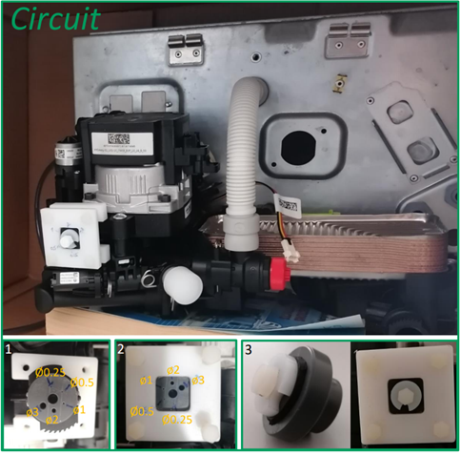
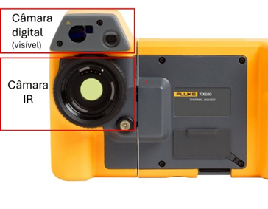
SOLUÇÃO
ALTERNATIVA
Utilizar câmara infravermelho para detetar as fugas juntamente com um software de deteção. Esta solução permite também localizar o local da fuga.
Foi montado este circuito de modo a trabalhar em ambiente simulado.

Slide 7
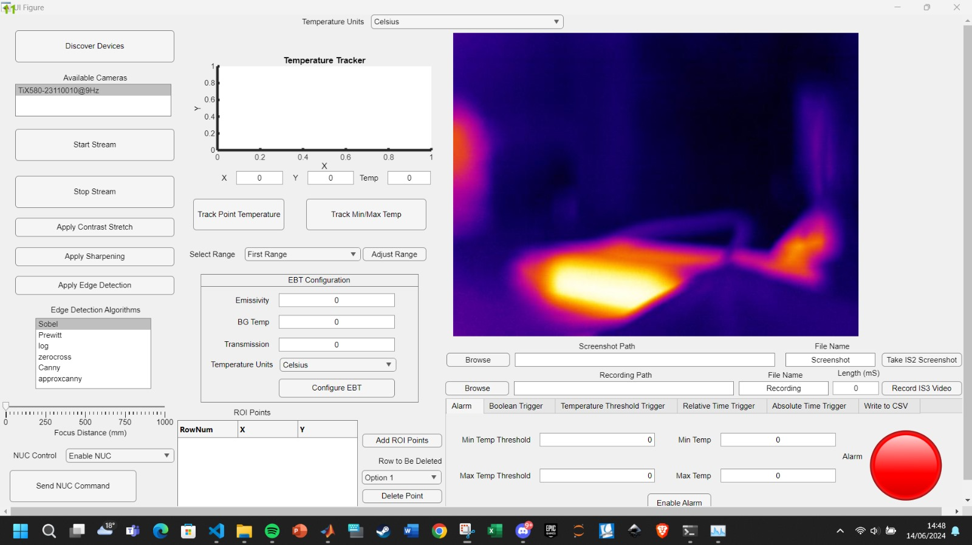
Possibilidades de aquisição de imagem

Slide 8
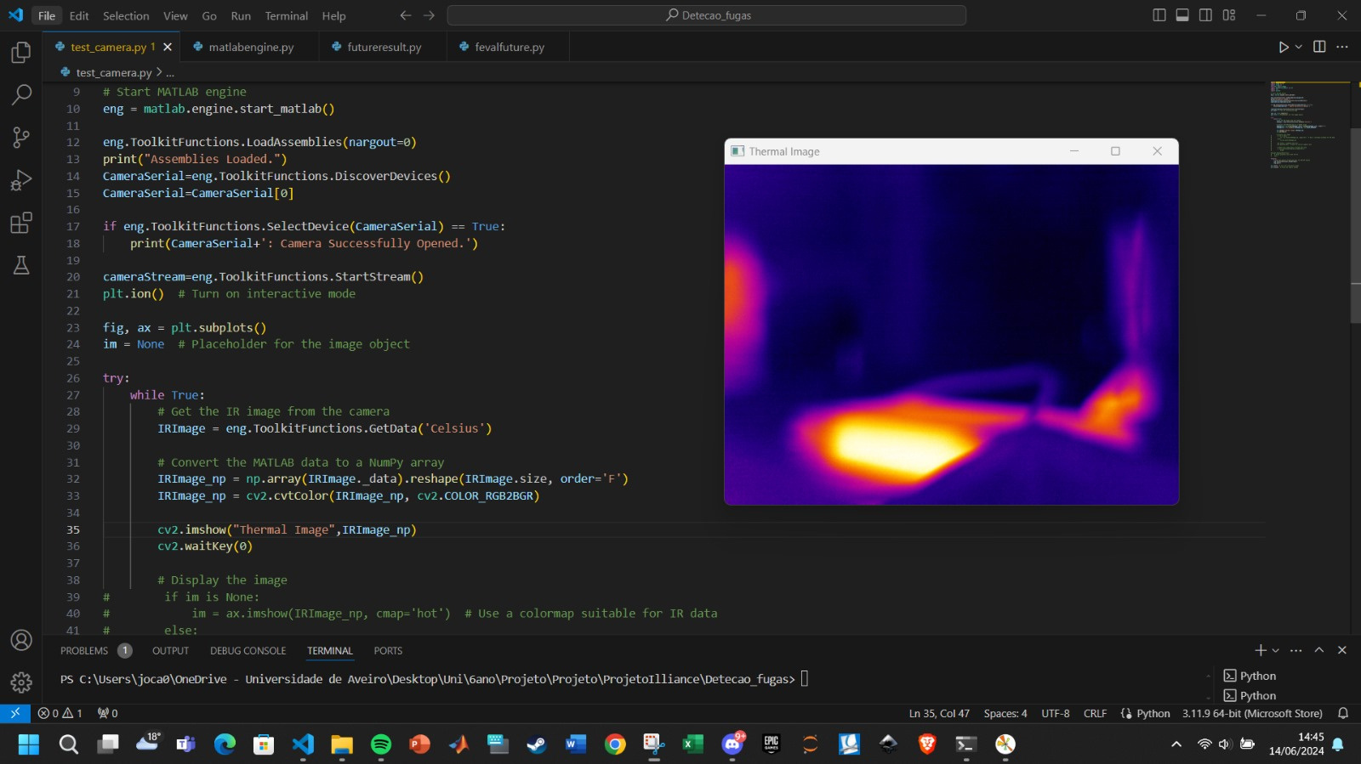
Possibilidades de aquisição de imagem

Slide 9
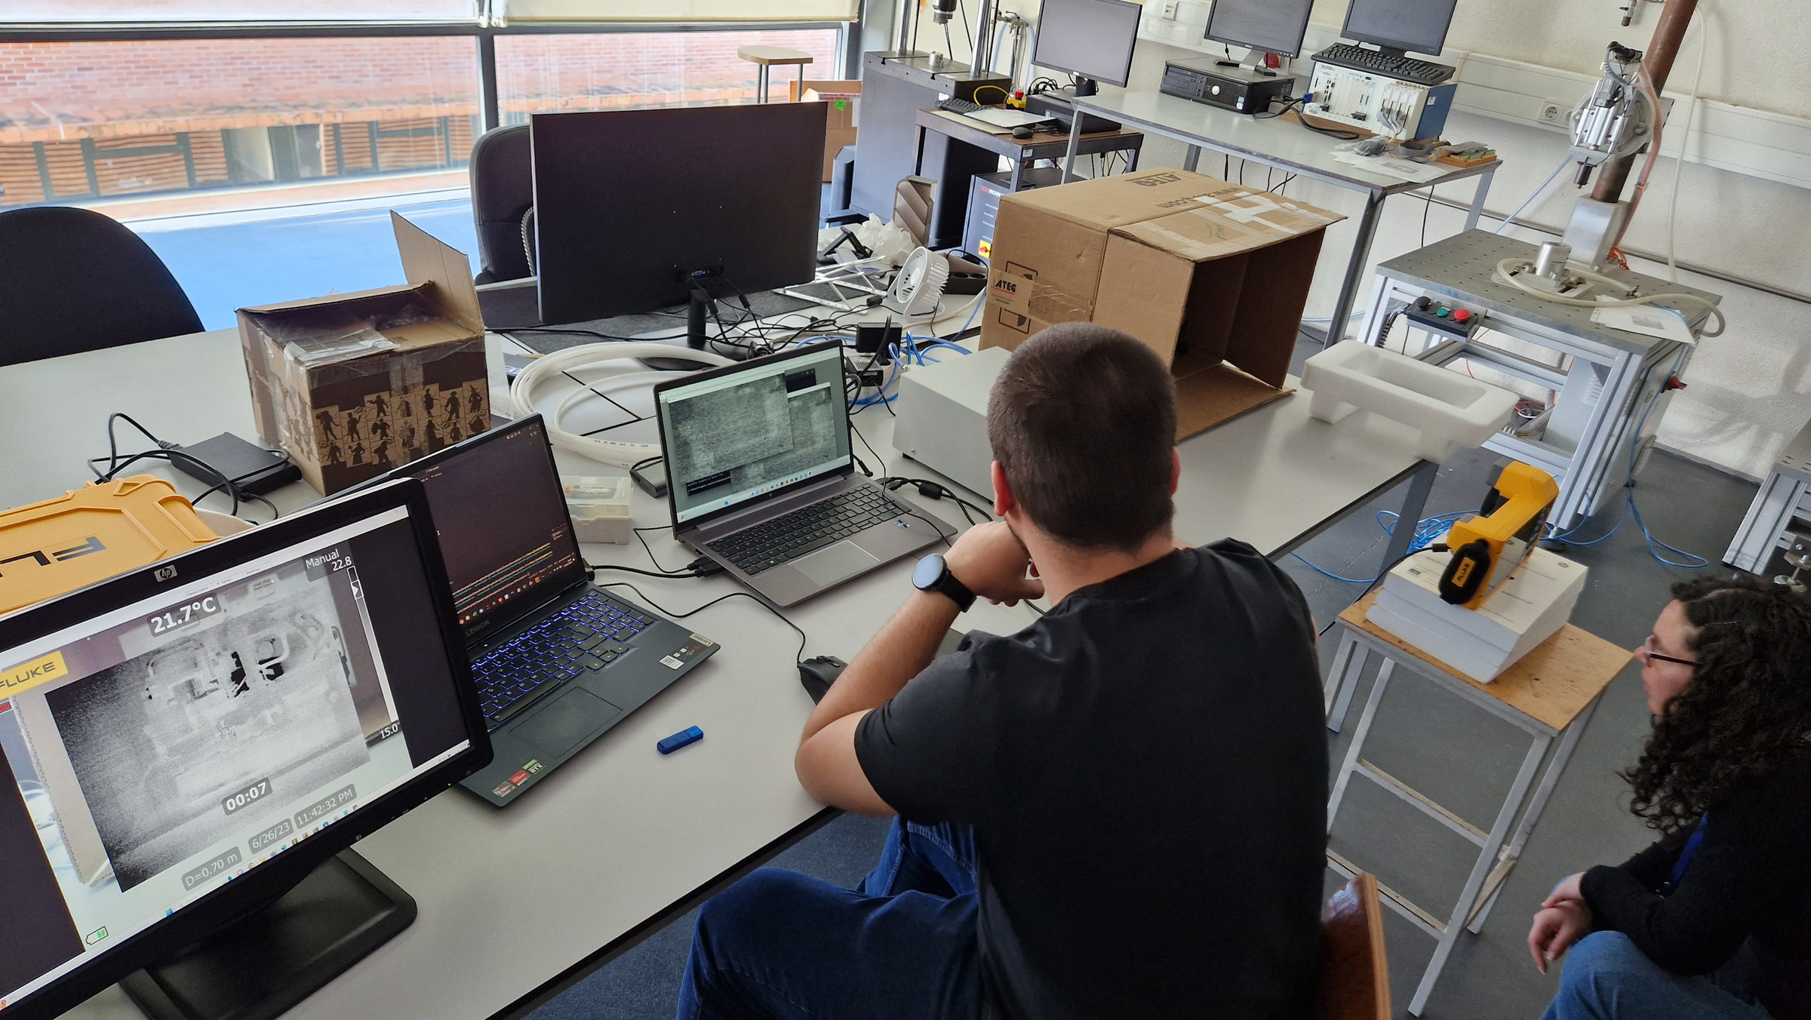
Possibilidades de aquisição de imagem

Slide 12
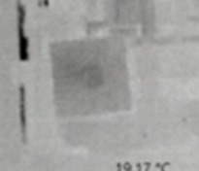
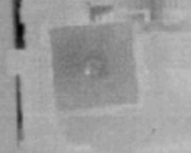
DETEÇÃO DE FUGAS

Slide 13
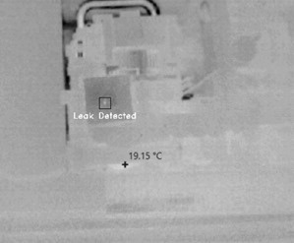

Slide 14
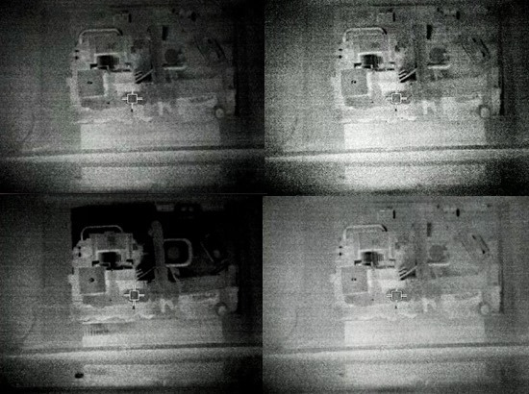
Variações de luminosidade

Slide 15
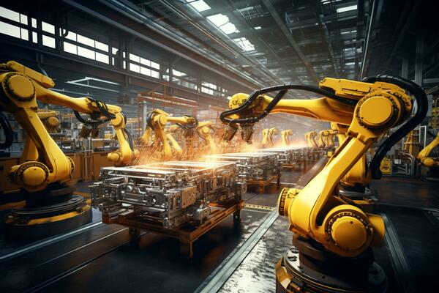
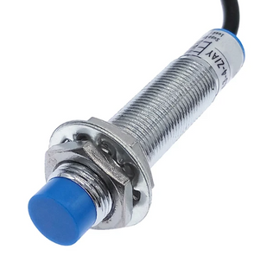
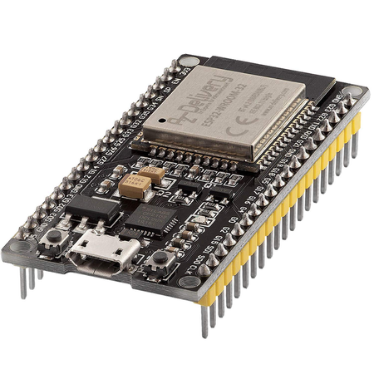
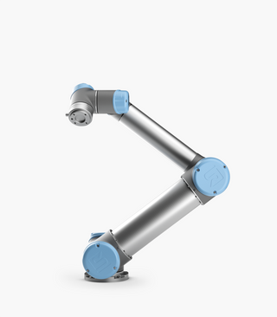




REMOÇÃO DA PEÇA
ESP 32
Sensor indutivo
Braço mecânico
O sensor indutivo deteta a peça com fuga, envia a resposta ao esp32 e este ativa o braço mecânico para retirar a peça da linha de montagem.

Slide 16
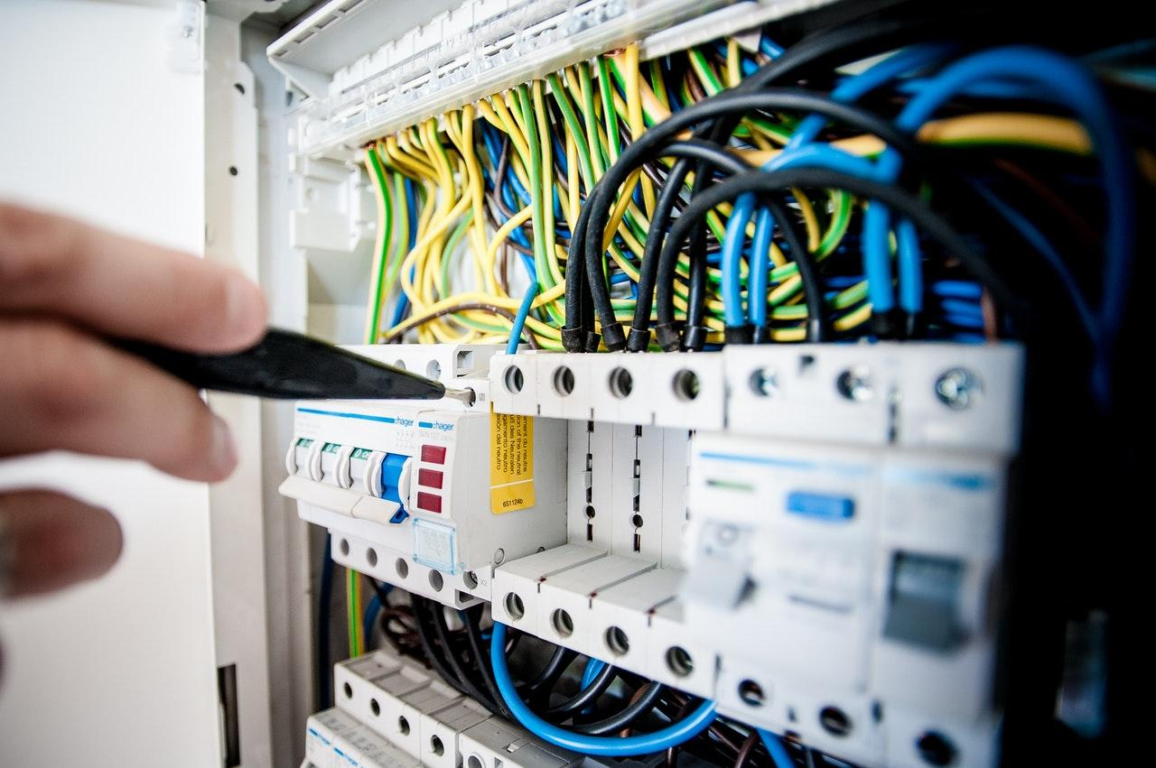
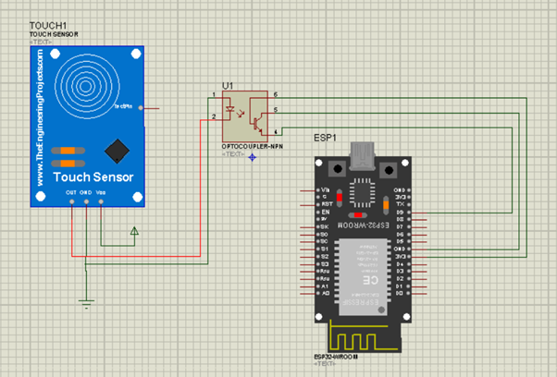
LIGAÇÕES DO SENSOR
Para utilizar o sensor indutivo foi necessário fazer ligações com um optoacoplador e com uma fonte de alimentação.

Slide 17
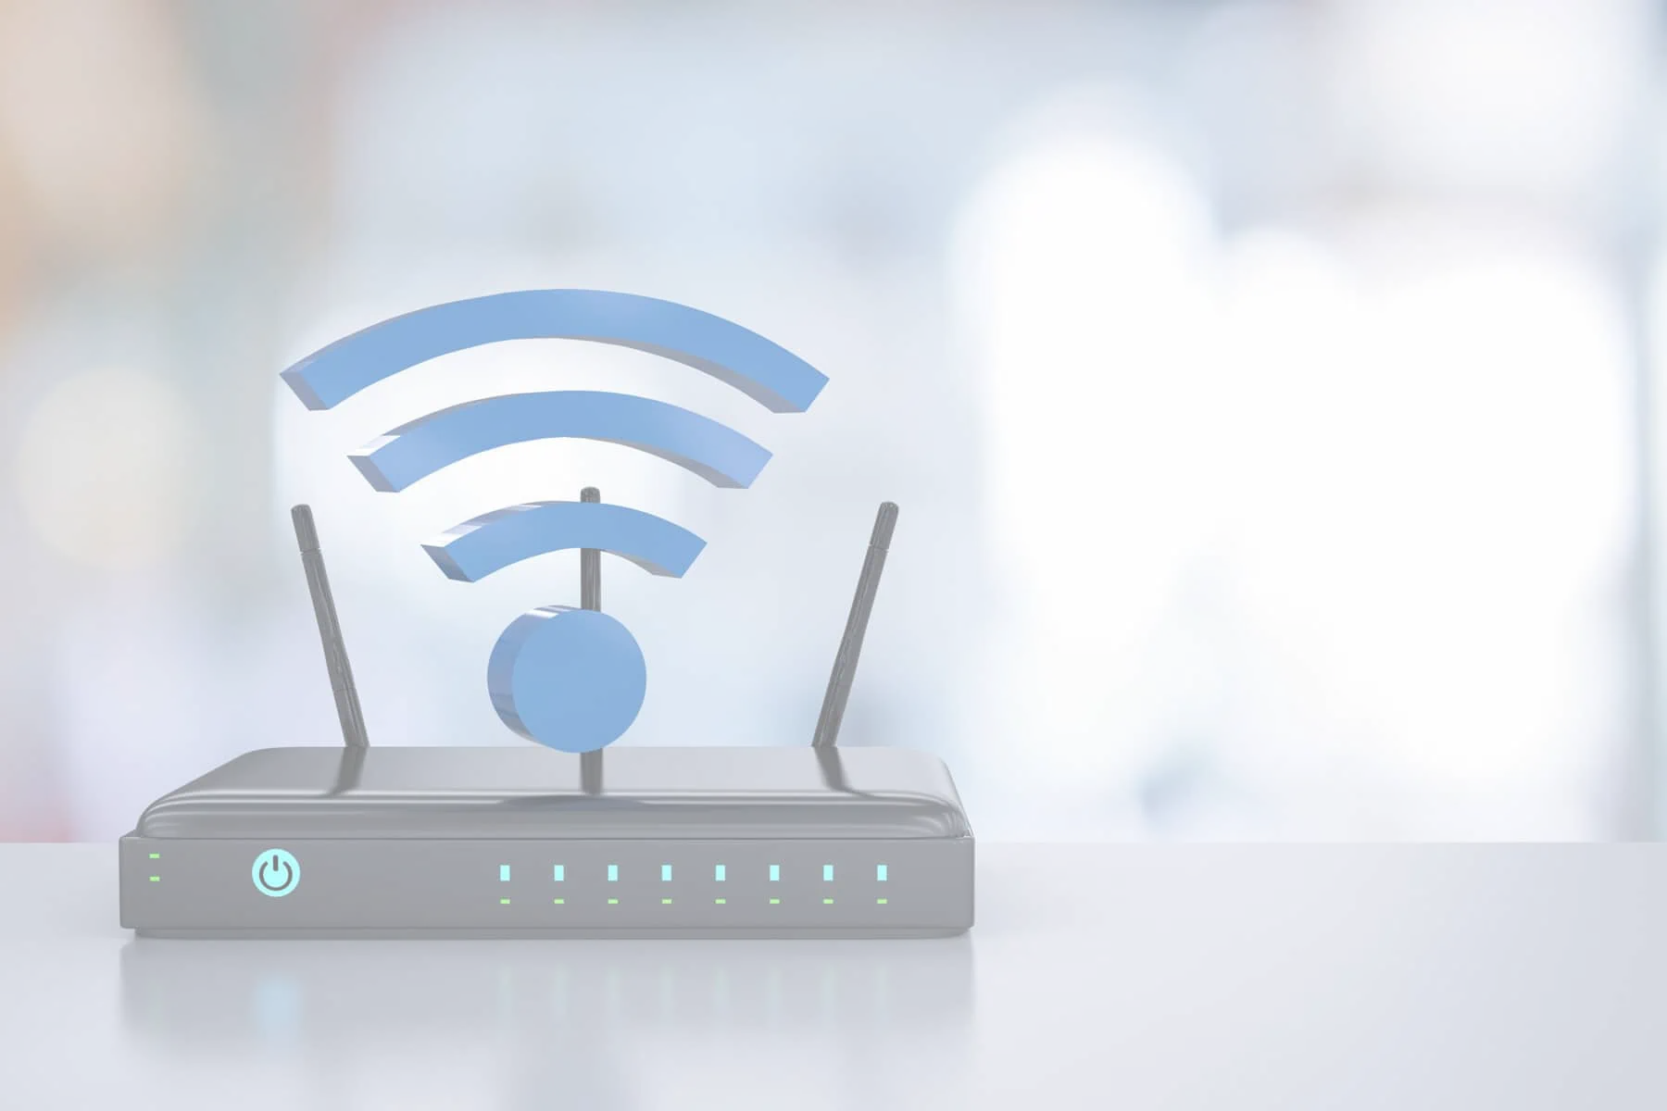
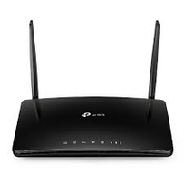

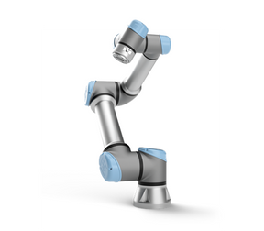

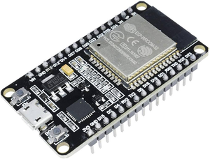
LIGAÇÃO DOS COMPONENTES AO BROKER
IP: 193.137.172.20
Porta - Braço: 90
Porta - Mosquitto: 85
Todos os componentes foram ligados ao mesmo router de modo evitar conflitos no desenvolvimento do código.
IP: 192.168.1.8
Porta: 30002
IP: 192.168.1.3
Porta: 1883

Slide 18
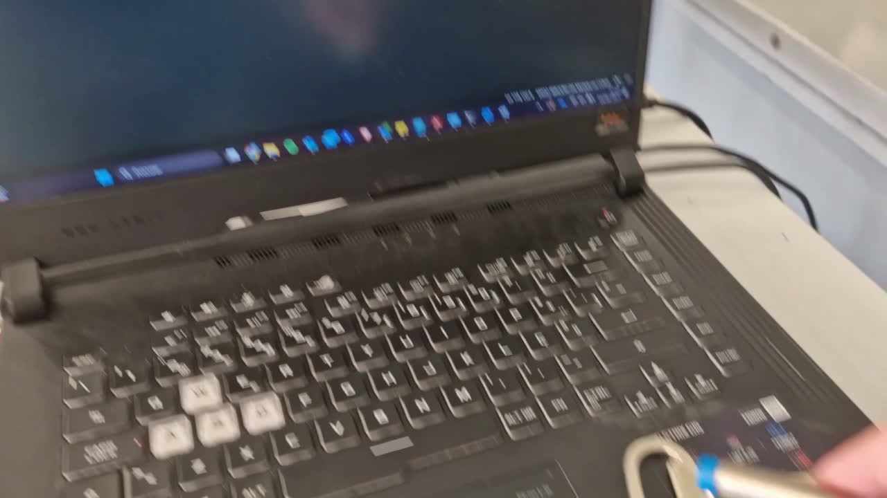

Slide 19



COMUNICAÇÃO DE DADOS
Aquisição de dados
Extração de dados do Payload
Separação das variáveis do Payload
Ordenação de dados
Registo e visualização dos mesmos
Envio
Processamento
Registo

Slide 20
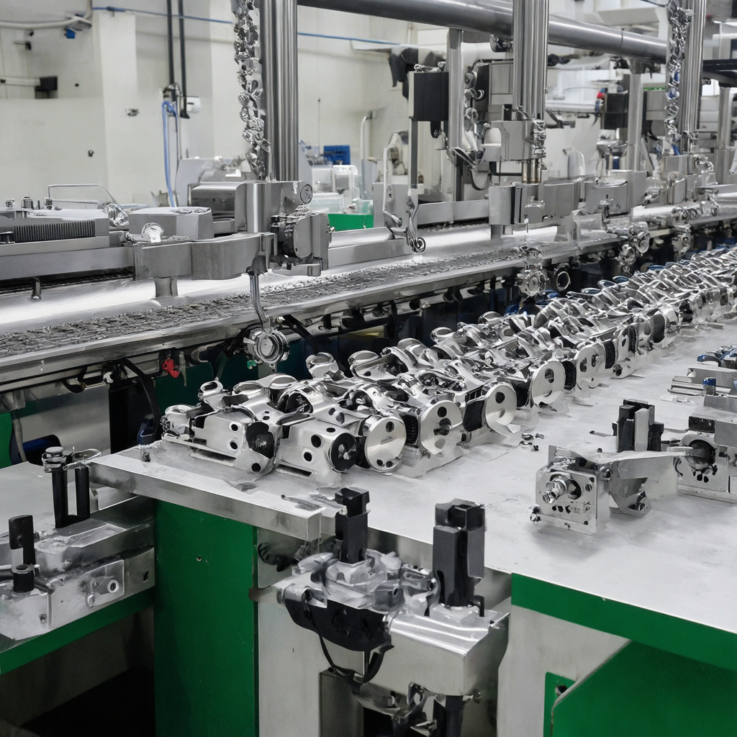


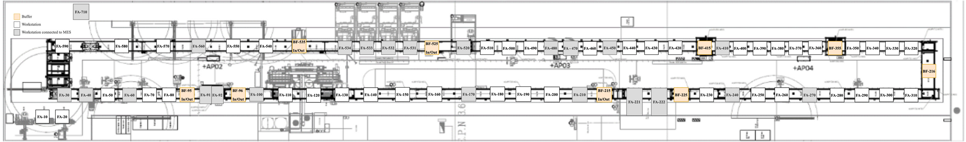
LINHA DE PRODUÇÃO
Remoção da peça
Deteção de fugas
Buffers
Armazenamento temporário para evitar bottlenecking
Estações em paralelo

Slide 21
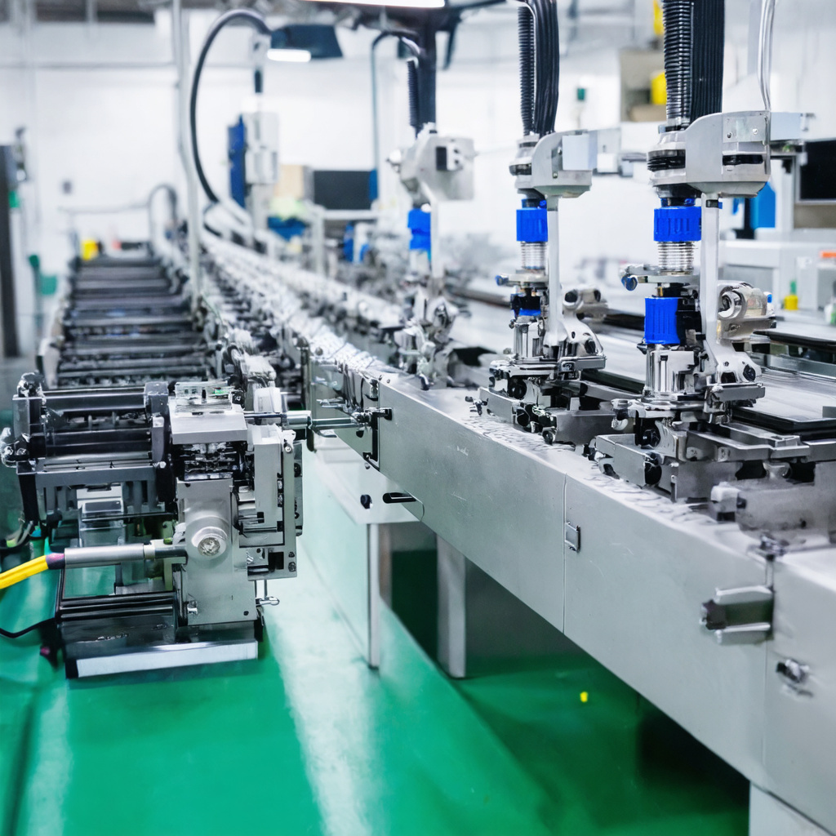
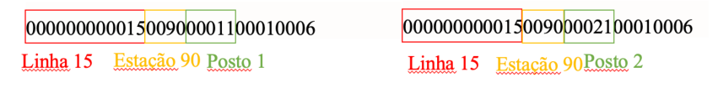
INTERPRETAÇÃO E SIMPLIFICAÇÃO
MES
Execution
CSV
Manufacturing
System
IDENTIFICAÇÃO DA PEÇA | LOCALIZAÇÃO NA LINHA | REGISTO DE DATA E HORA

Slide 22
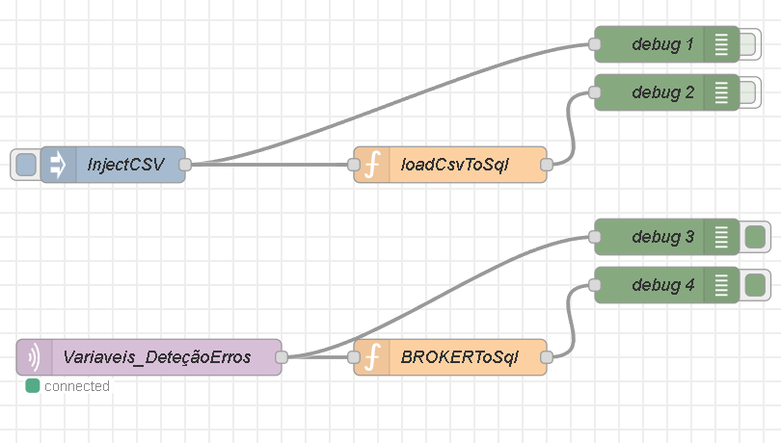
BLOCOS FUNÇÃO
Javascript
Biblioteca file system
Bulk Insert de lotes de 1000.
Biblioteca MQTT
Definição e extração de variáveis.
Biblioteca MySQL
Registo de dados.

Slide 23

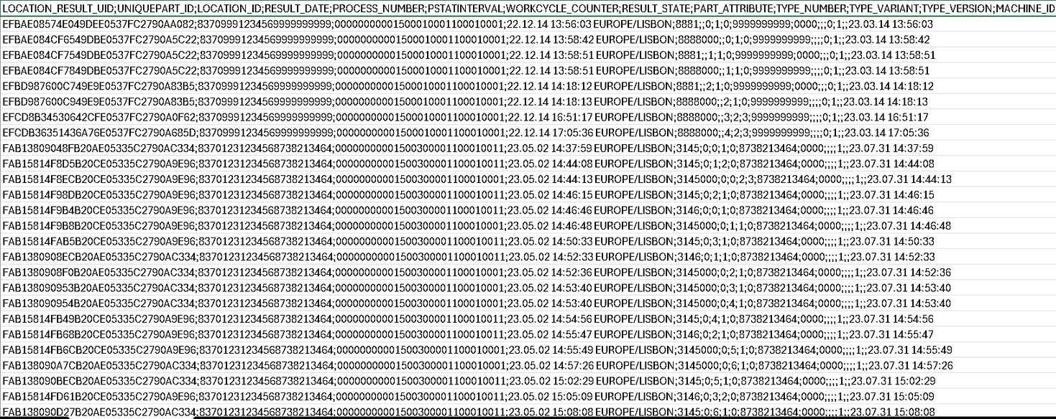
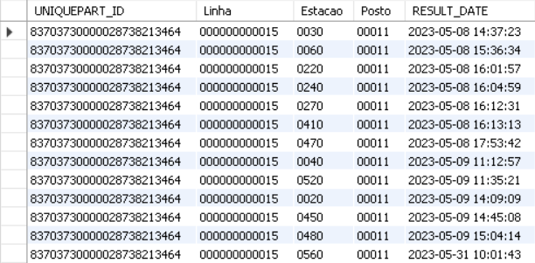
PROCESSAMENTO DE DADOS

Slide 24
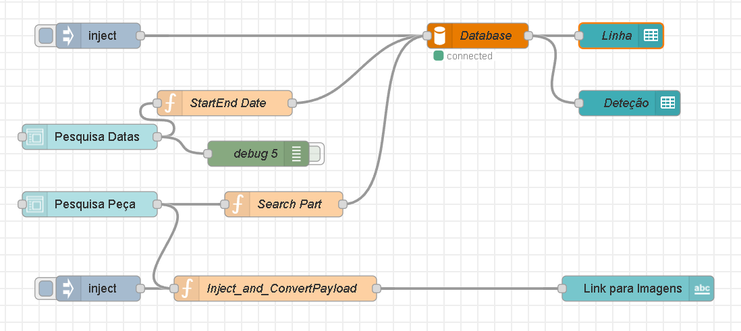
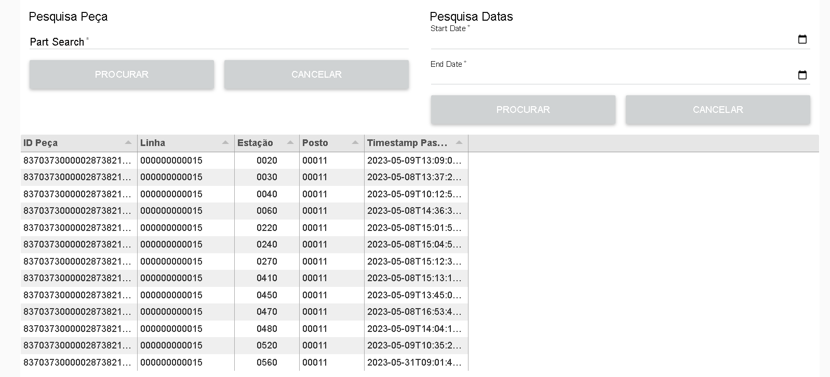
VISUALIZAÇÃO

Slide 25
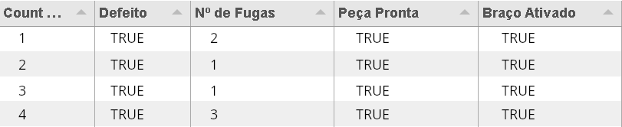
REGISTO DE FALHAS
A comunicação da existência de defeito, quantidade de fugas e estado do braço robótico é feita por MQTT.
Para além da visualização no Dashboard, estes dados são também registados na base de dados.

Slide 26
OBRIGADO PELA ATENÇÃO!

